Slide 1
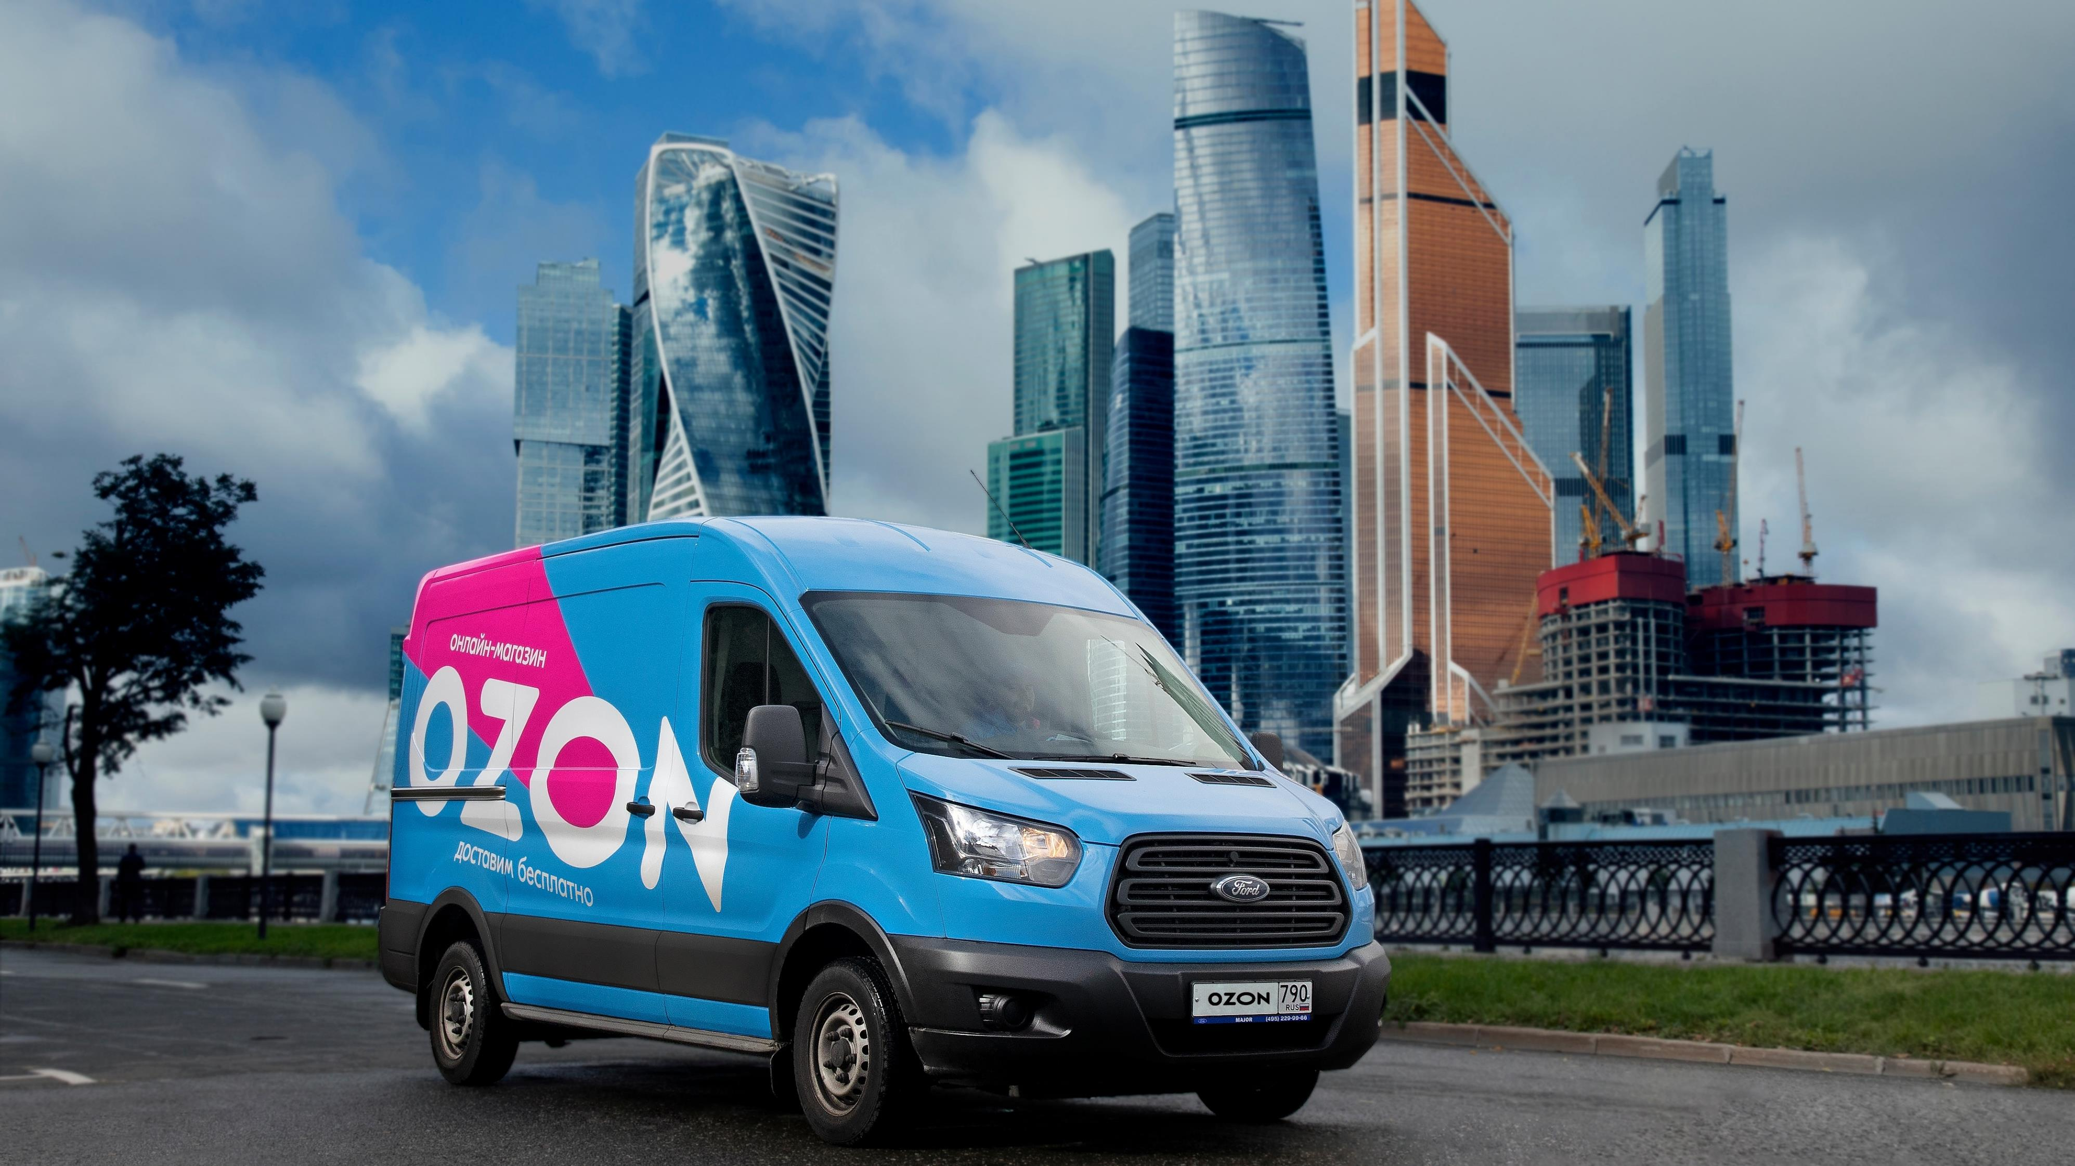
Эволюция подходов к организации аналитики на примере Ozon

Slide 2

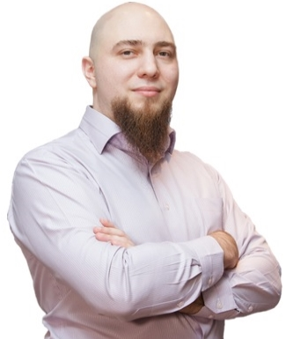
Обо мне
Лазарев Антон
Руководитель отдела международной аналитики

Slide 3
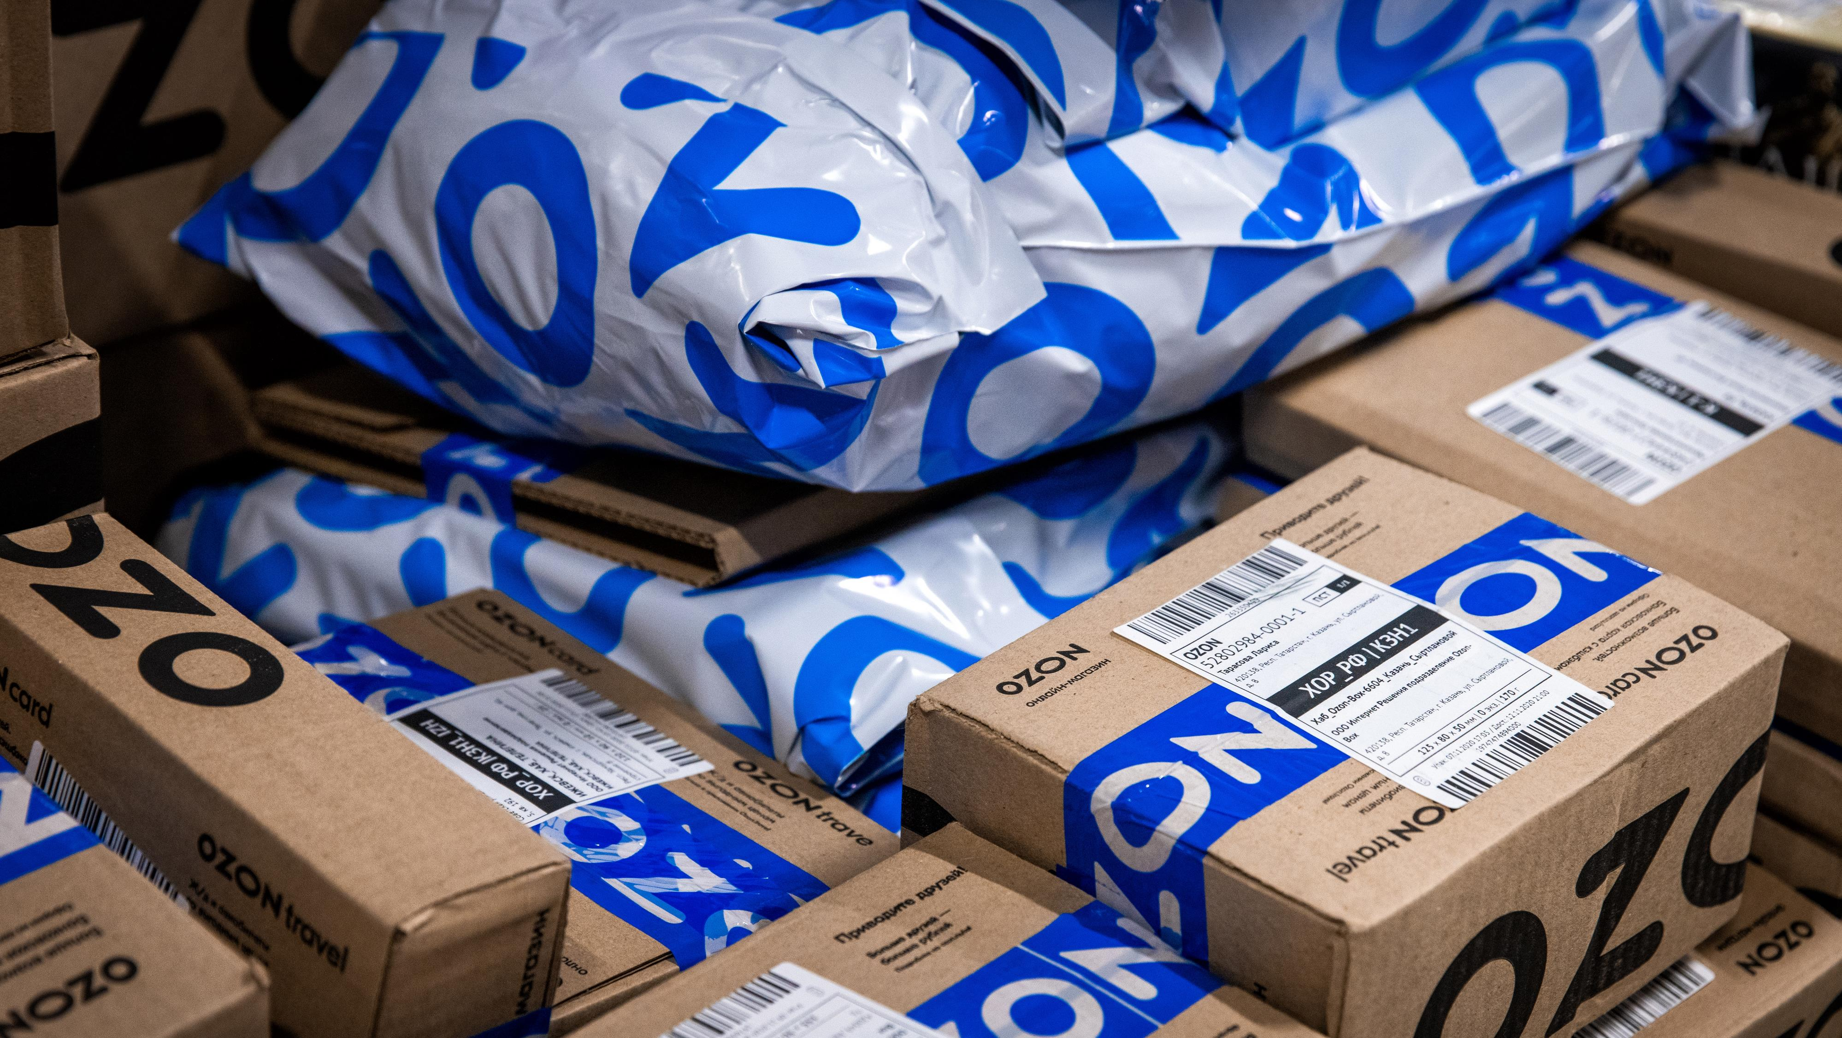
Содержание доклада
Аналитика в Ozon
Международная аналитика
Вызовы и способы с ними справиться

Slide 4
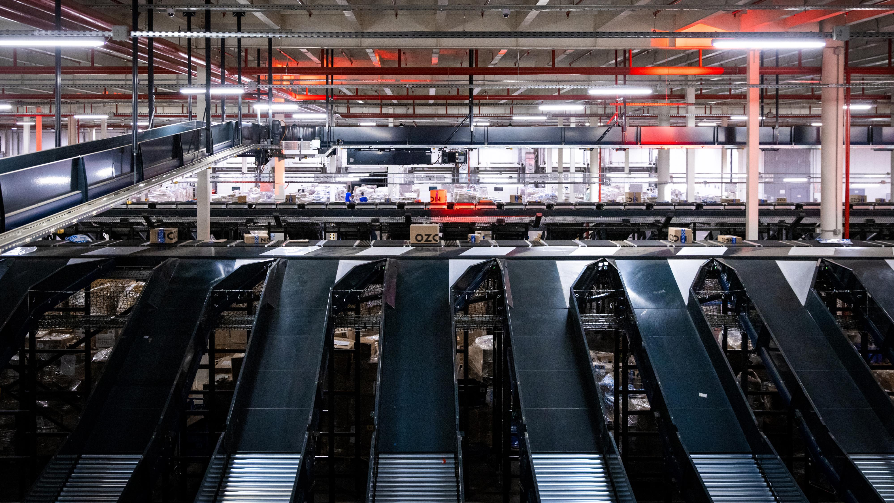













E-commerce
Клиент
Корзина
Курьер
Заказ 2
Почтомат
Пункт выдачи
Заказ 1
Последняя миля
Фулфилмент
Селлер
1 миля
Сортировочный
центр
1 миля

Slide 5
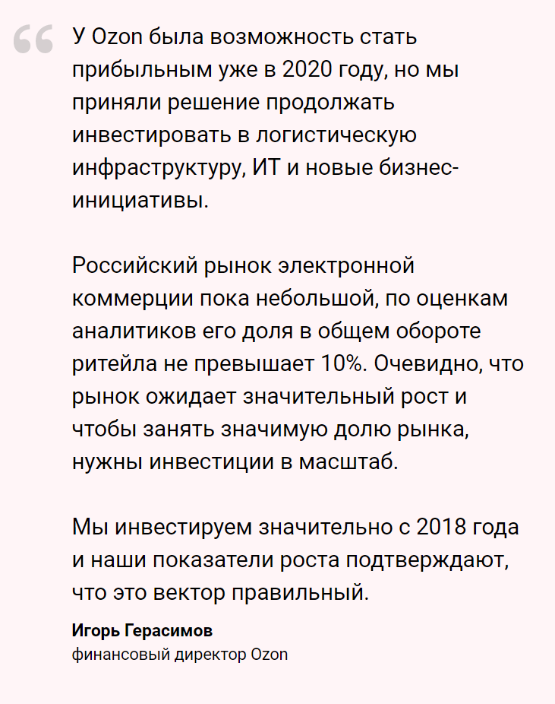
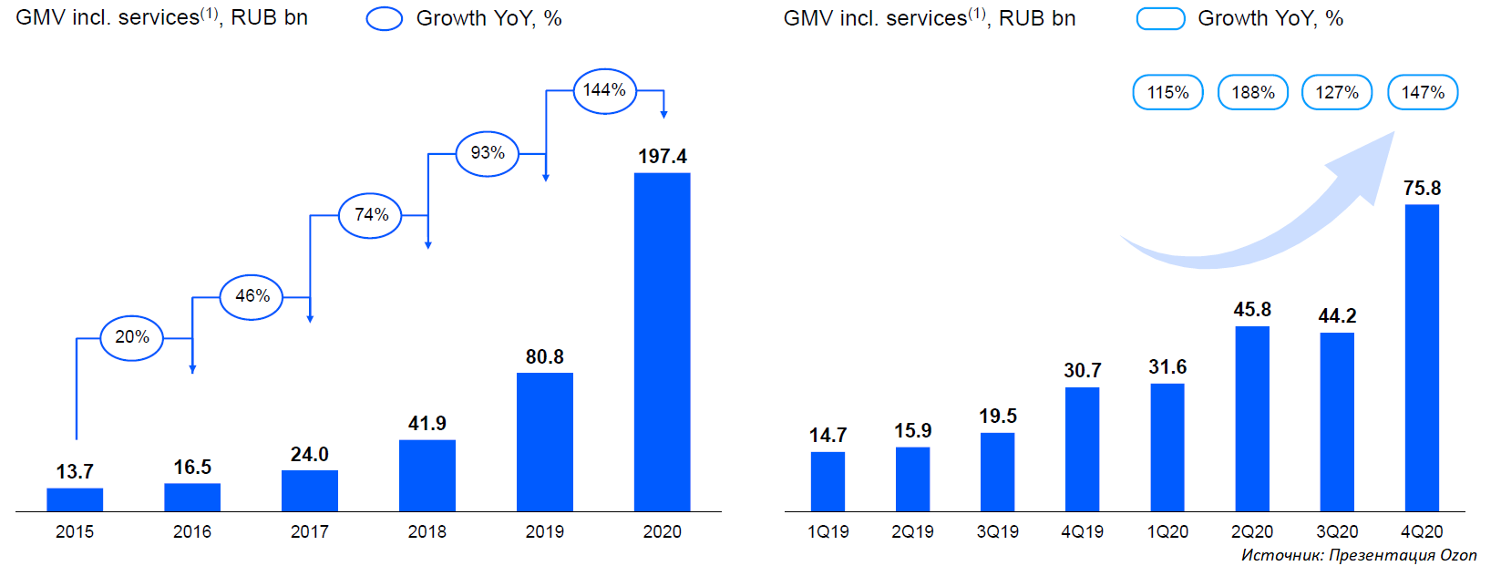
Интенсивный рост Ozon
и курс на развитие

Slide 6
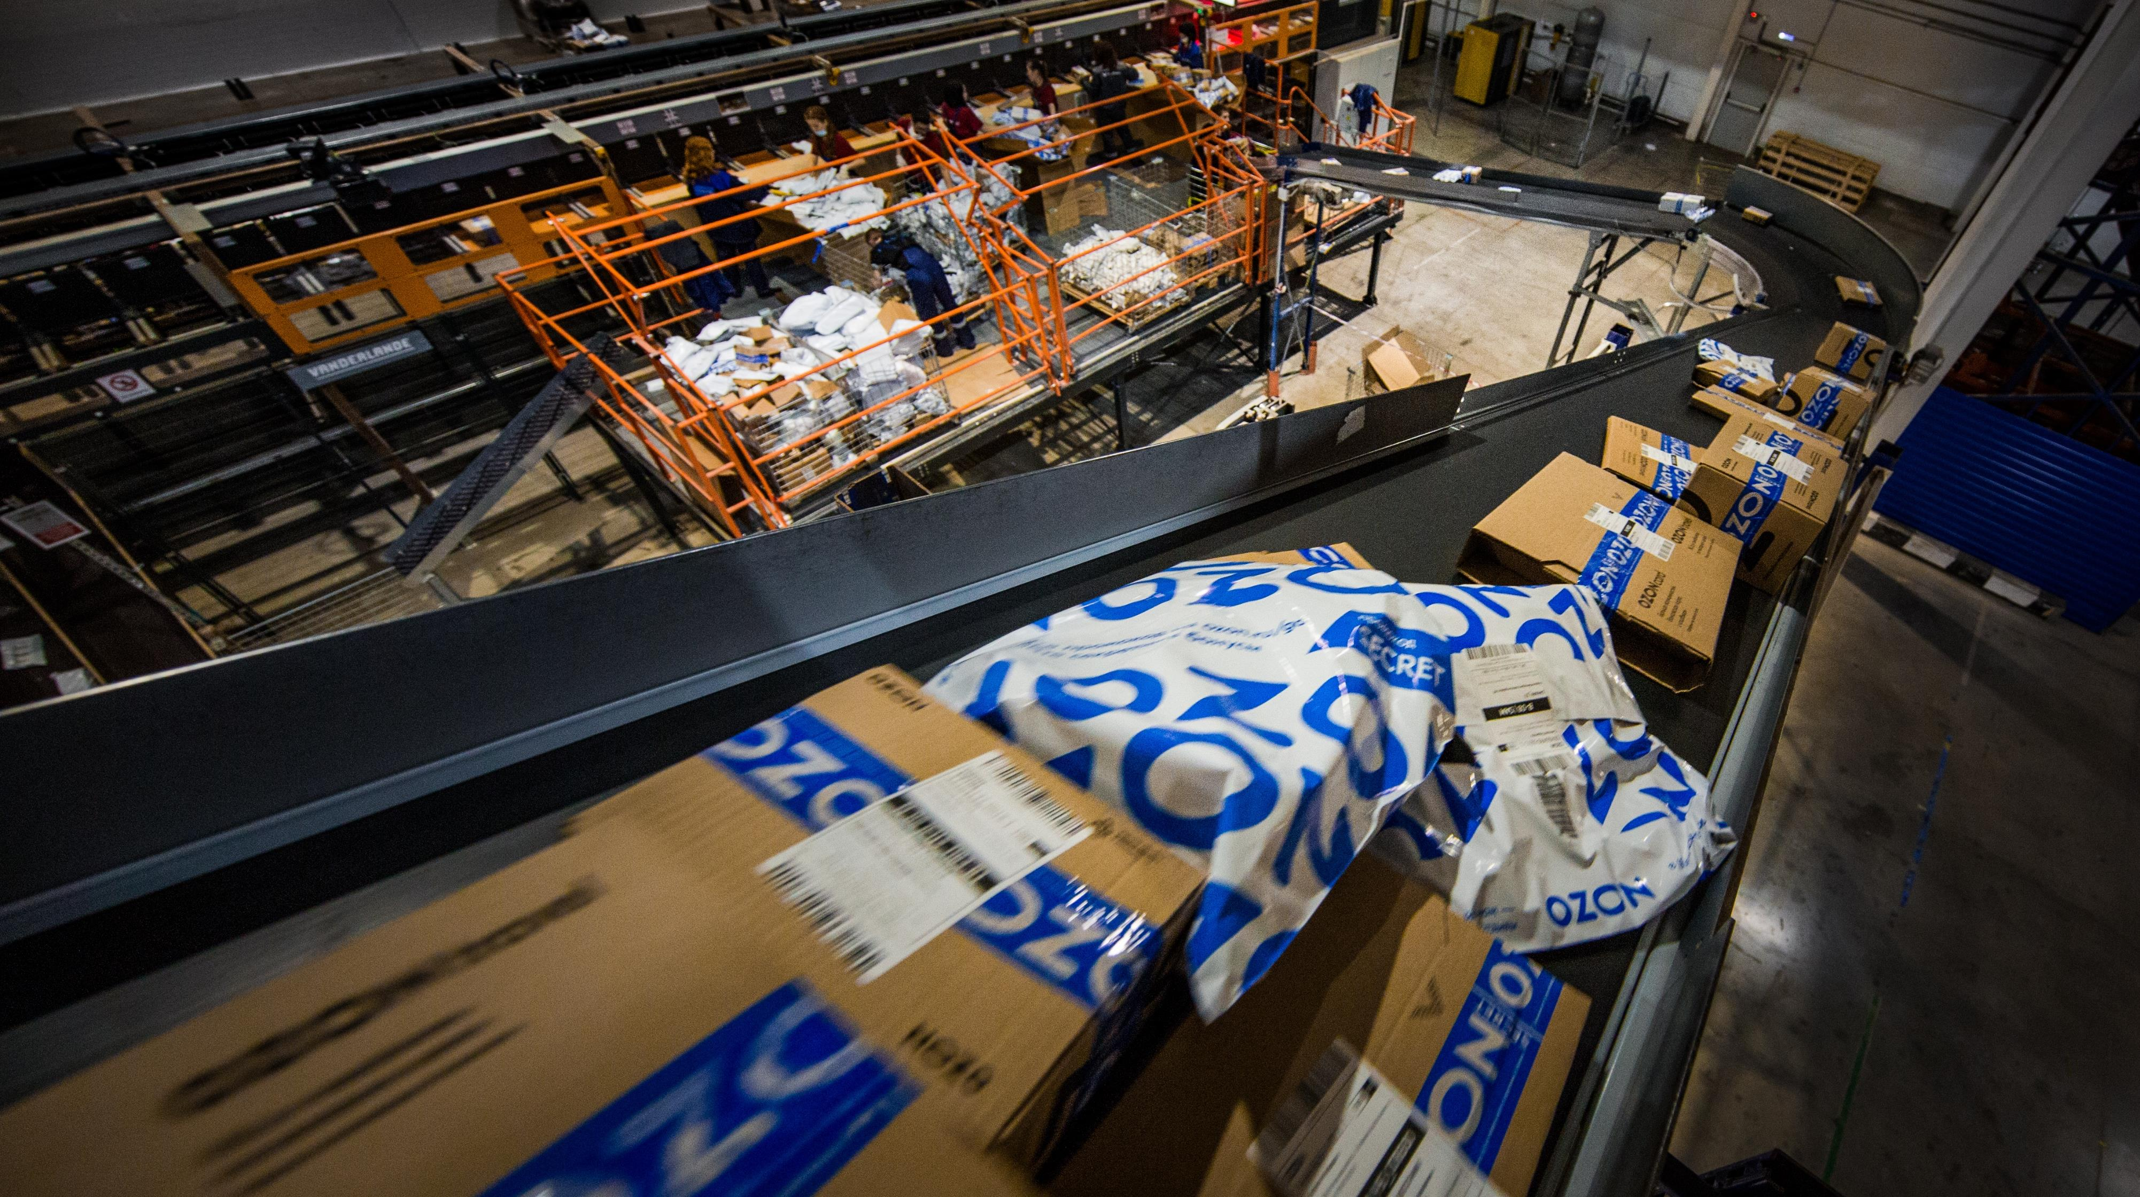
Децентрализация аналитиков
300 аналитиков данных в 55 подразделениях
Маркетплейс
ИТ
Производство
Клиентский
сервис
Логистика
Маркетинг
Коммерция

Slide 7
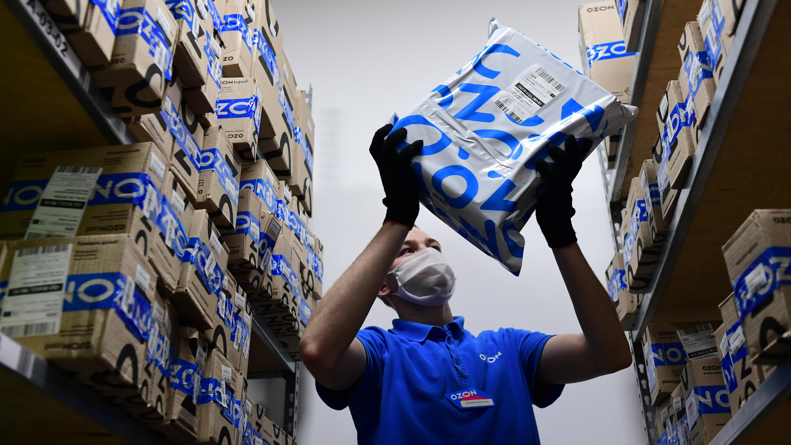
Децентрализация аналитиков
Плюсы
Эксперты в своей области
Скорость изменений
Минимальная зависимость друг от друга
Минусы
Нет знаний в других областях
Хаотические изменения
«Зоопарк» в системах визуализации

Slide 8
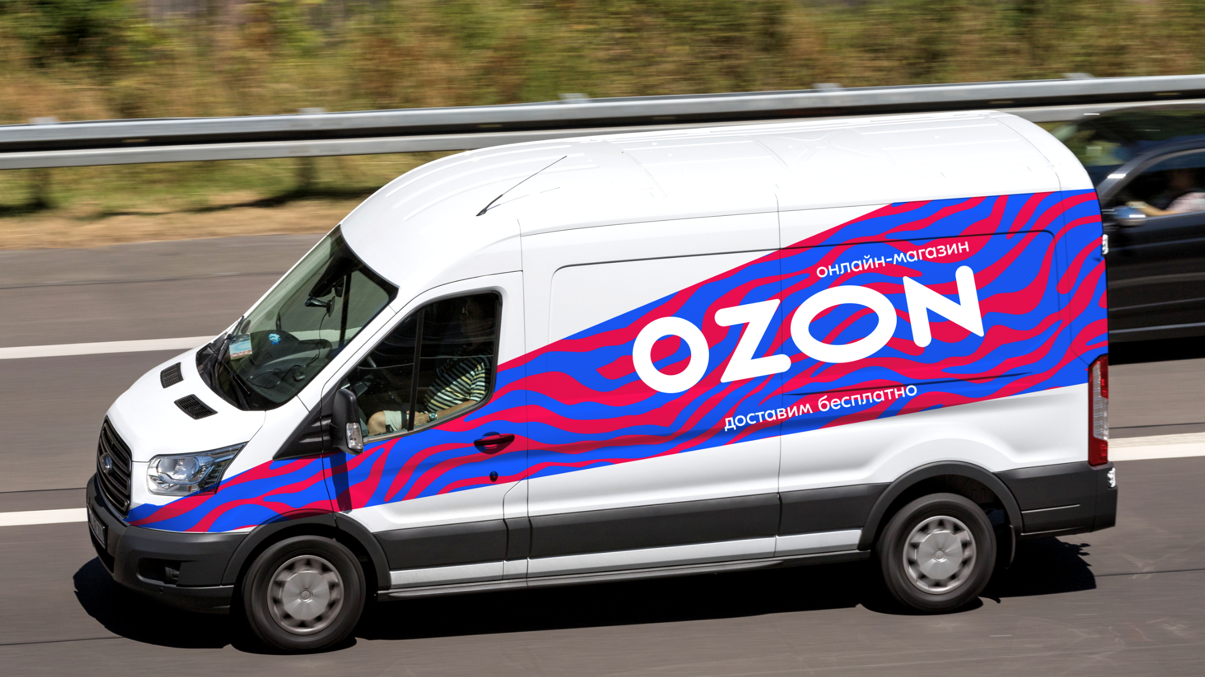
Департамента развития международного бизнеса
Развитие OZON на зарубежных рынках

Slide 9
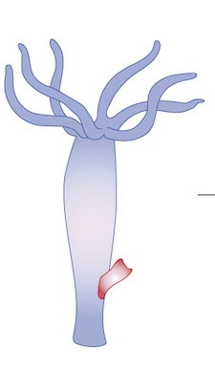
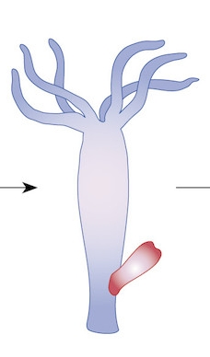
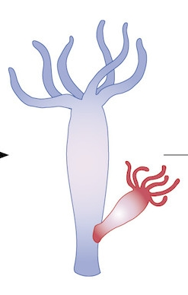
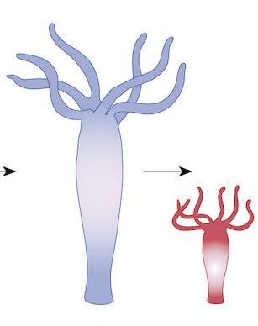
Этапы развития зарубежного рынка
1
2
3
4
Доставка почтовой службой
Интеграция зарубежных 3PL-операторов в логистическую сеть
Развитие собственной логистической сети за рубежом
Отказ от 3PL-логистики, переход к стандартным бизнес-процессам
* 3PL - Third Party Logistics - это комплекс логистических услуг, предоставляемых сторонней компанией
Notes:
Развитие зарубежных рынков - это пошаговая смена бизнес-моделей, каждая из которых отлична от бизнес-модели домашнего рынка

Slide 10
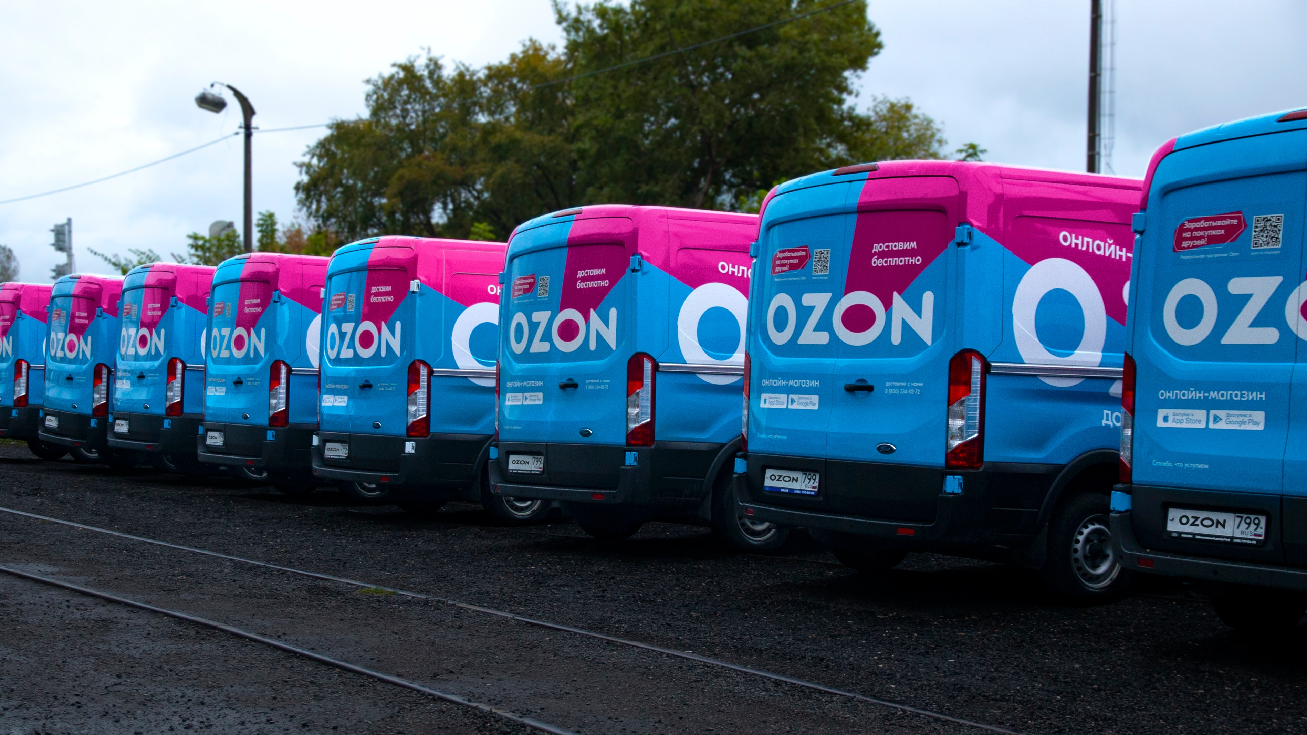
Отдел международной аналитики занимается кросс-функциональным анализом
Делает то же, что и все остальные 54 аналитических подразделений, но с фокусом на развитие международных рынков.

Slide 11
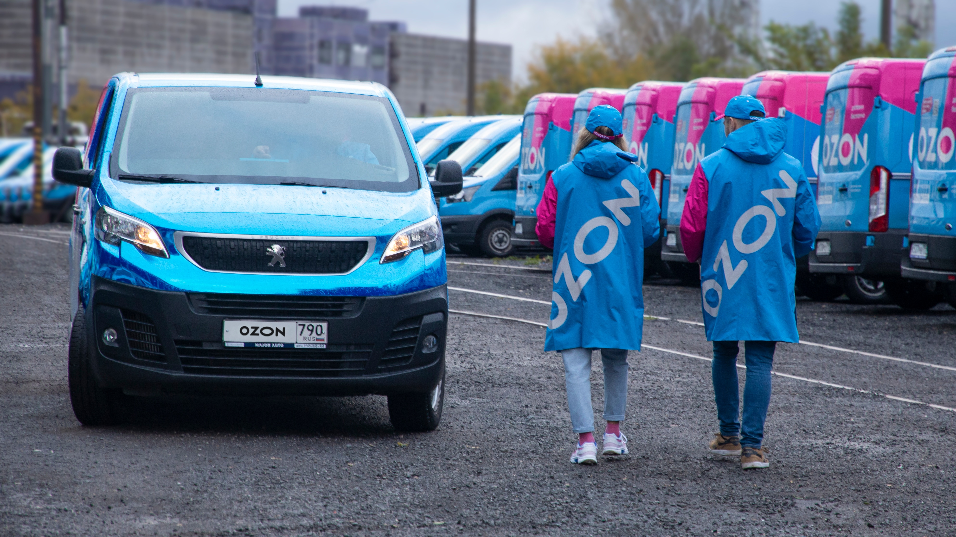
Области международной аналитики
Динамика продаж
Сроки доставки
Продавцы на маркетплейсе
Логистические объекты
Поведение покупателей
Поведение на сайте
Клиентские обращения
Гео-аналитика
Ассортимент
Цены
Промо
Реклама
Финансы

Slide 12
Вызовы
И способы с ними справиться

Slide 13
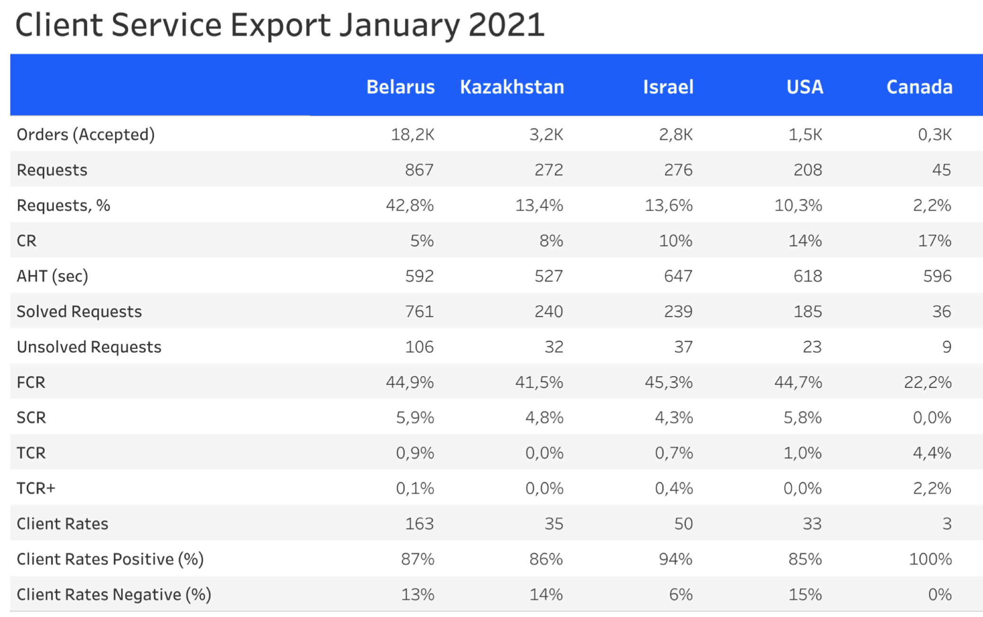


1. Локальная терминология
Страна 1
Страна 2
Страна 3
Страна 4
Страна 5
Notes:
Отчет о клиентских обращениях

Slide 14
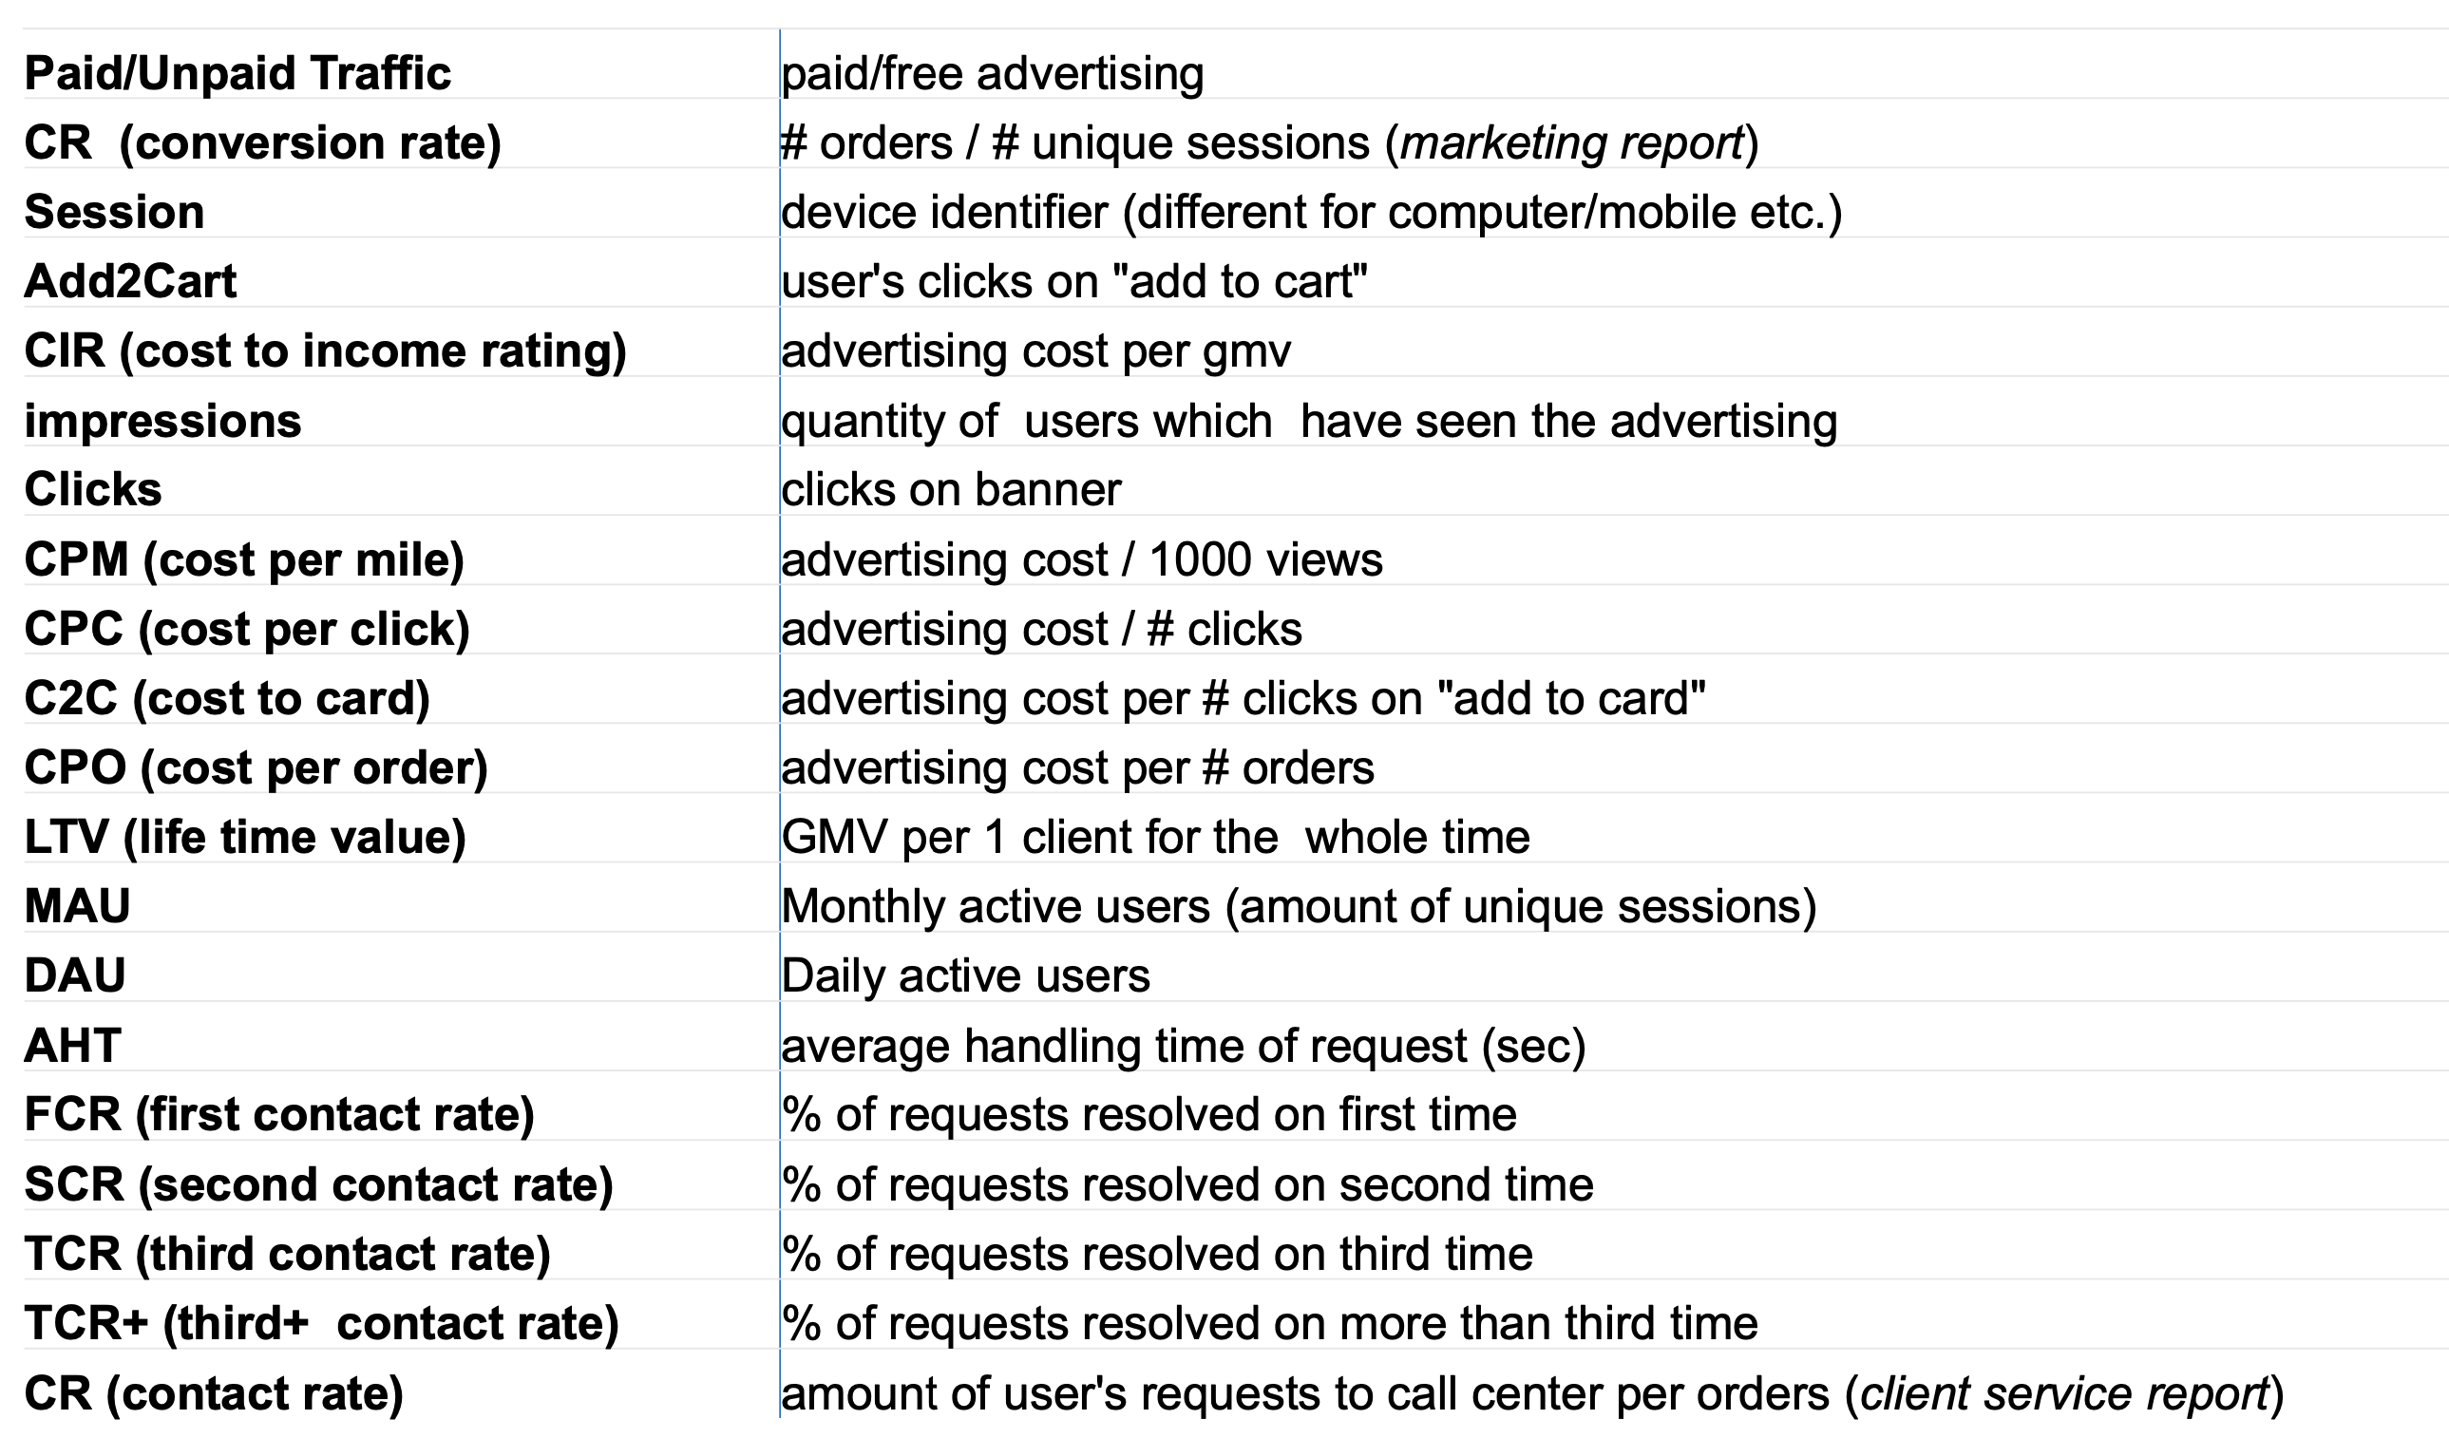
Глоссарий

Slide 15
2. Недостаточные коммуникации между аналитиками
Пример: отчет On-Time показывает:
какая доля посылок пришла в конечный пункт в выбранный клиентом временной интервал
на какой части маршрута произошла критическая задержка
1
2
3
4
Отдел аналитики качества сервиса (Дирекция логистики)
Ozon Express
Отдел аналитики кросс-бордера
Отдел международной аналитики

Slide 16




Сотрудничество подразделений аналитики
Владельцы метрик
Методики расчета
Регулярный обмен опытом и идеями с аналитиками из смежных подразделений
Каждый сотрудник международной отчетности – эксперт в определенном направлении

Slide 17
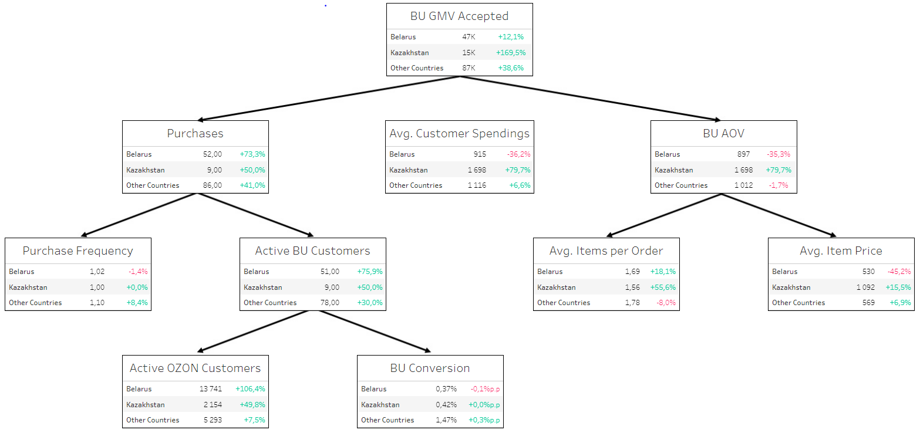
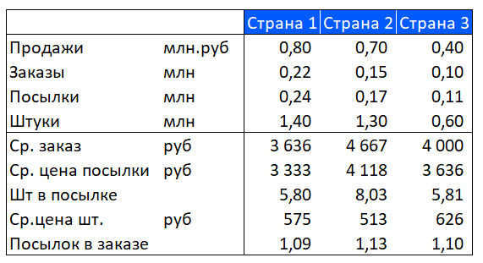

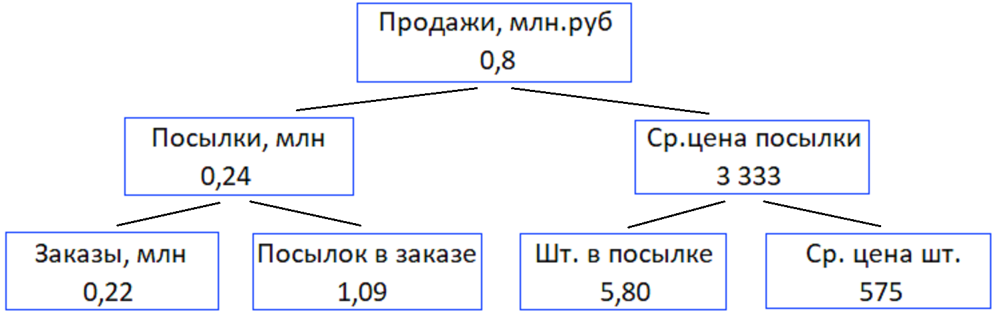
3. Удобство использования отчетов
Стремиться
Схемы, деревья
Отчеты для принятия решений
Знать кто пользуется отчетом и для чего
Сокращать и упрощать
Избегать
Табличные отчеты
Отчеты «данные под рукой»
Неопределенный круг пользователей
«Пусть будет на всякий случай»

Slide 18
Не существует единых правил организации аналитической функции в компании
Меняйте подходы в зависимости от потребностей бизнеса

Slide 19

Спасибо за внимание!
Антон Лазарев,
Руководитель отдела международной аналитики
antolazarev@ozon.ru

